Slide 1
Ekkolod

Slide 2
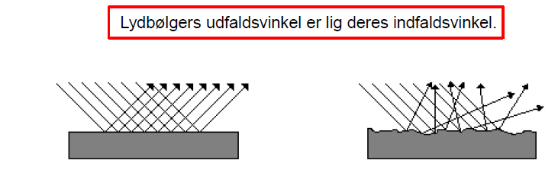
Ekko og efterklang er to fænomener, der opstår som følge af lydens refleksion.
Et ekko er kun tydeligt, hvis man kan skelne den udgående lyd fra den reflekterende lyd. Det kræver en afstand på mindst 30 meter.
Er afstanden mindre end 30 meter kalder man det efterklang i stedet for ekko.
Efterklang kender vi fra fx omklædningsrummet, hvor der sjælent er noget der kan ”opsuge” lyden.

Slide 3
Ekkoloddet udnytter lydbølgers refleksion
Fra en ”transducer” på skibet udsendes
ultralydsbølger mod bunden, og tidsforskellen imellem det udsendte lydsignal og dets ekko måles.
Eksempel:
Er ultralydsbølgerne 1 sek. om at nå turen, og vandet 10 grader →745 m.

Slide 4
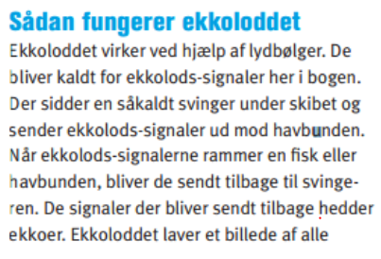
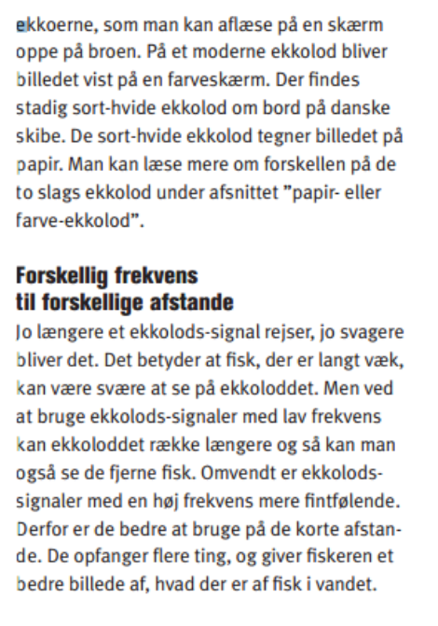

Slide 5
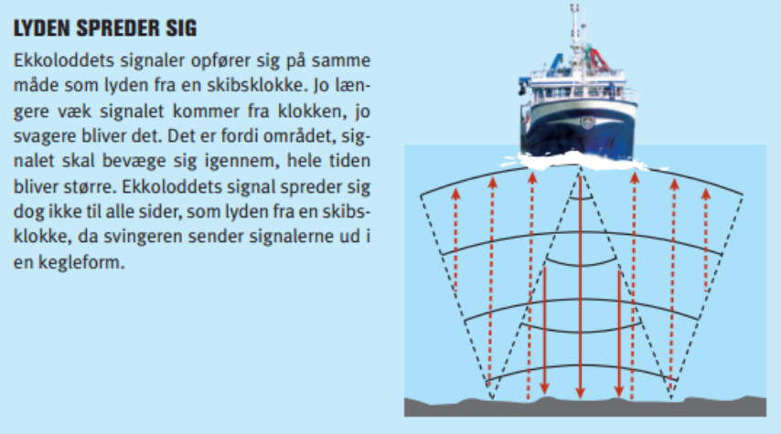

Slide 6
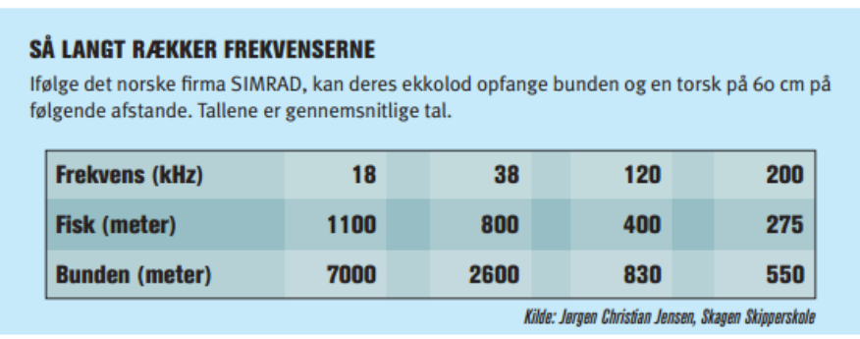

Slide 7
